Slide 1
Automatic Chemical Design Using a Data-Driven Continuous Representation of Molecules
분자에 대한 연속 표현 데이터 기반
자동 Chemical Design

Slide 2
(1) 연구주제
(2) 연구 관련 배경지식
(3) 논문 내용
(4) 결과
(5) 결과가 나온 이유(해석)

Slide 3
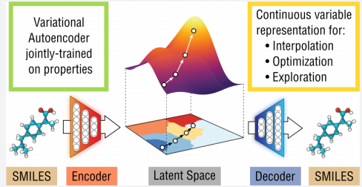
연구주제
분자에 대한 이산식을 다차원 연속식으로 변환시키는 방법(discrete -> multidimensional continuous)을 제시함
연속식으로 변환시키면 latent space에서 원하는 특성을 가진 분자를 찾기 쉬워짐
이 논문은 quantitative(성분과 성질의 양적 관계를 밝히기 위한[정량적]) desiderata(필요한 것[데시데레타])
을 최대화 할 수 있는 분자들에 대해 찾기위해 Optimization 관점에서 보는 것
즉, 분자를 연속식으로 변환시켜 latent space에서
원하는 특성을 찾기 위한 최적화 방법을 알아내는 게 연구의 주제라고 할 수 있음

Slide 4
초록(Abstract)
분자에 대한 이산식을 다차원 연속식으로 변환시키는 방법(discrete -> multidimensional continuous)을 제시함
이는 새로운 분자를 생성해내는데 사용하며
화학 결합물의 space에서 optmization 및 exploration 를 효율적이게 만듦
메인 Key Points는 Encoder, Decoder, Predictor이며 이는 위 사진과 같은 기능을 함
Encoder는 분자의 이산식을 real-valued 연속 벡터로 바꿈
Decoder는 연속 벡터를 다시 이산 분자식으로 바꿈
Predictor는 분자의 잠재된 연속 벡터식에서 화학 특성을 추정함
분자의 연속식은 latent space에서 간단한 operation을 수행함으로써
새로운 화학 구조를 자동적으로 생성하게 만드는걸 가능하게 함
즉, 인코더를 통해 연속식을 만들면 latent space를 통해 새 화학 화합물을 생성 할 수 있다는 것
그리고 그걸 디코더를 통해 다시 SMILES 식으로 만들어 분자를 생성하는 것.
그리고 이때 Gradient-based optimization을 이용할 수 있으며 이를 통해 최적화도 쉽게 가능

Slide 5
연구 관련 배경지식
Virtual Screening( 분자들을 최적화하 하여 분자를 찾는 속도를 높이는 방법 )
새로운 drug-like molecules 를 찾는 방법
- Exhaustively search (Fixed Libraries)
:: 한계 : monolithic, cost, hand-crafted
- Discrete local search( 유전적 알고리즘 )
:: 한계 : manual specification heuristic for mutation and crossover rules (교차 규칙)
[돌연변이와 교차규칙에 대한 (manual specification 직관적 판단)이 필요하다는 것.. ]
- Similar discrete interpolation techniques (유사 이산 보간 기술)
:: 한계 : 거대한 화학 space에서 효율적인 Searching 방법이 없음, gradient 방식을 사용 할 수 없기 때문

Slide 6
연속 분자식의 장점(continuous representation)
None hand-specified Mutation rules
( 돌연변이에 규칙들에 대해서 수작업을 할필요 없음 )
2. Gradient-based Optimization 가능 (미분 가능 모델)
+ 베이지안 추론 방식들과 결합 가능
3. data-driven representation은 Large implicit library에서도 활용가능,
Smaller set of labled examples를 이용해 연속식을 회귀 모델로 만들 수 있음
위 와 같은 장점들이 수백만개의 분자들에서 쉽게 장점을 취할 수 있도록 하는 것

Slide 7
Chemical Design 으로 Generative Model 선택
AutoEncoder를 Generative Model로 선택함
이유 : AutoEncoder는 SMILES를 Continious Vector로 변환시킬 수 있음(연속식으로 변환)
Molecular representation 선택
SMILES를 분자식으로 선택함
이유 : SMILES의 representatio이 순주롭게 Molecular representatio으로 변환 할 수 있음
그 외에 방법 : chemical fingerprints, cnn on graphs,
similar graph-convolutions, Coulomb atrices 등이 있음

Slide 8
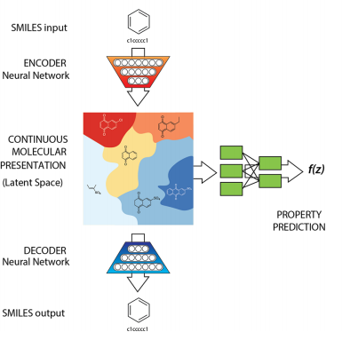
Continuous vector-valued representation 을 사용해
새로운 Compound를 만들기 위해 continuous optimization
방식으로 실험을 함
AutoEncoder를 사용하여 property prediction task 를 train 함
Property value를 예측하기 위해 인코더를 통해 만든
연속적인 분자식을 다중 퍼셉트론에 넣어 최적화 하였으며
Loss function 안에 Regression error도 포함시킴
[error term도 포함한 loss func.]
joint trainining이 latent space에 끼치는 영향을 검토함
그리고 새로운 분자를 찾기위해 latent space 최적화를 test 했음
* joint training 은 여러 개의 loss들을 하나의 값으로 더해서 최종 loss로 사용하는 훈련방식 ex) YOLO
Multilayer perceptron

Slide 9
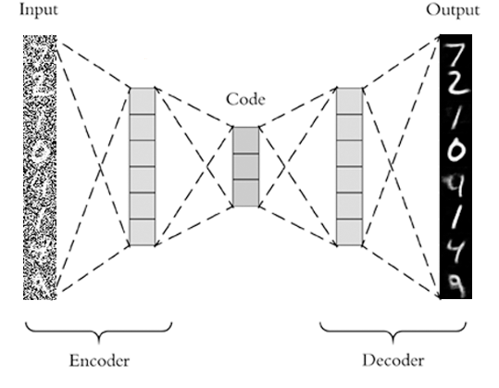
Representation and Autoencoder
AutoEncoder는 2개의 deep network로 구성(인코더, 디코더)
Continous Vector로 만든 후
다시 원상태로 복구하는데
이때 error를 최소화 하도록
훈련시켜 Input과 output을
일치시키도록 훈련
이때 그림 가운데 Vector는
Latent representation 이라 부름
잠재적인 무언가가 있기 때문

Slide 10
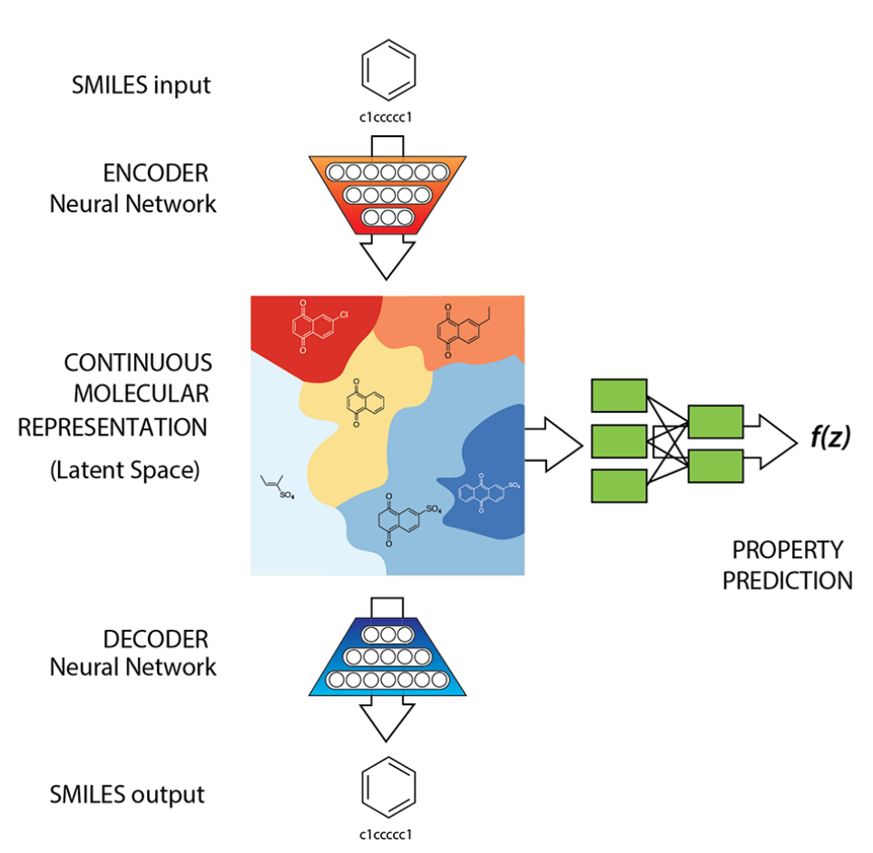
Representation and Autoencoder
SMILES도 제대로 Decode가 되어야
훈련데이터의 chemical property를
잡을 수 있음
Latent space에 포인트들이
실제 유효한 분자가 되도록 보장하기
위해 VAE 프레임 워크를 사용함
[Variational autoencoder]

Slide 11
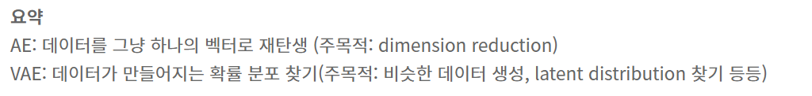
VAE란?
Encoder 뉴럴넷에서 관측된 데이터 x를 받아서
잠재변수(latent variable) z를 만들어 내고
Decoder 뉴럴넷에서 encod가 만든
z를 활용해 x를 복원해내는 역할을한다.
이때 잠재변수 z는 분포적 특징을 가지는데
AutoEncoder랑은 다르게 Encoder를 통해 한 point만 만드는 것이 아니라 분포적 특징을 만들기 때문에 Decoder로 복원 할 때 좀더 다양한 데이터를
Generate 할 수 있음.

Slide 12
Representation and Autoencoder
VAE는 autoencoder 를 generalize 함
Generalize는 새로운 데이터가 모델에
제대로 적합할 수 있게 만드는 것,
즉 autoencoder 에서 처리 못 하는 데이터를
VAE는 처리 가능하다 비스무리하게 이해하면 될 것 같음
이는 encoder에 stochasticity를 추가하므로 가능함
즉 확률성을 추가해서 encoder가 분포적 특성을 갖게 됨
대충 stochasticity를 추가하면 decoder가 valid한 데이터를 만들 수 있게 됨
여기에 인코딩된 분자에 noise를 추가해 학습 시키면 더욱 다양한 latent points를 decod하는 방법을 배우기 때문에 더욱 강력한 representatio을 만들 수 있다고 함
[ 노이즈를 추가하여 특성에 대한 분포를 만드는 걸 뜻하는 듯 ] //여기까지 VAE 설명

Slide 13
여기선 RNN 이용한 VAE 를 사용함.
encoding, decoding layer가 RNN을 쓴다는 것
여기서 SMILES를 이용하면 Seq2Seq 오토인코더의
최신 성능을 이끌어낼 수 있다고 함
Seq2Seq 오토인코더가 문자열을 다루는데 강력하며 SMILES는 문자열 데이터 여서 가능한 것

Slide 14
SMILES 주의점(한계)
Opening and closing cycles and branches, allowed valences
등등 character-by-character 특성과 내부 문법의 허술함 때문에
Invalid한 분자를 만들 수도 있음
VAE의 분포적 특징 때문에 decoder 할 때 한 latent space 에서 여러 개의 SMILEs strings가 나오게 됨
이때문에 chem-informatics suite Rdkit을 이용해
Invalid 한 분자들을 걸러내는 open source를 사용함

Slide 15
Valid string 들만 생성하도록 제한하면 효율적이지만 그렇게 하면 SMILES의 아키텍쳐를 학습하는데 유연하지 않다고 함
그리고 Invalid String이 생성되더라도 후처리 과정(Valid String만 고른다든가..)은 비교적 가볍게 처리 가능하기 때문에 유연성을 챙긴다고 함

Slide 16
분자를 design 하기 위해서는
연속식(Continous representation) 구조가
Target properties와 상관관계가 있어야함
그래서 오토인코더에 latent space 식에서 properties를 예측하는 모델을 넣음
오토인코더는 reconstruction task 와 property prediction task가
동시에 훈련되어야함 ( 연속식을 decode해서 재생성하는 것과
속성을 예측하는걸 동시에 하여 상관관계를 준다.)
이때 property prediction 은 MLP 사용(멀티레이어 퍼셉트론)

Slide 17
두개의 오토인코더 시스템이 훈련됨
- QM9 데이터 셋을 이용한 것
- ZINC 데이터 셋을 이용한 것
하이퍼 파라미터에 대해서는 random optimization을 수행
( rnn,cnn, hiden layer, layer size, regularization, learning rate 등)
QM9는 156차원 ZINC는 196차원

Slide 18
Results and discussion
오토인코더의 정확도와
Latent space에서 분자 구조 특징을 잡는 능력을 파악하기
ZINC 데이터 셋 training set으로 쓰이지 않은 데이터 중에 무작위로 선택된 5천개의 분자를 encoding 했을 때
각 차원의 커널 밀도 추정치는 오른쪽 그림이다
우측 KDE는 latent space의 각 차원에 따른
Data points 분포를 보여줌
[색깔하나가 한 차원]

Slide 19
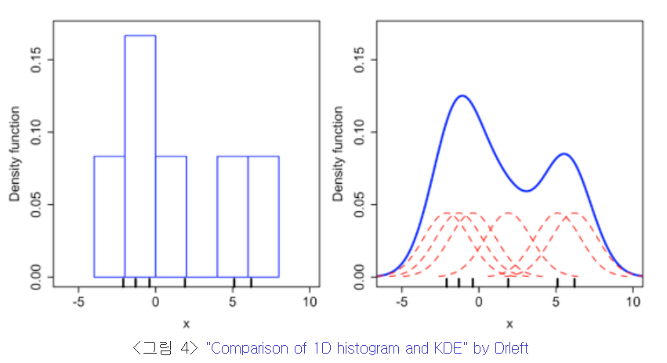
KDE 란?
Kernal density estimation (커널 밀도 추정)
커널 함수들을 모두 더하여 전체 데이터 개수로 나누어 만든
확률 밀도 함수
커널 함수는 원점을 중심으로 대칭이면서 적분값이 1인
Non-negative 함수를 말하며,
각 데이터마다 해당 데이터 값을 중심으로 하는 커널 함수를
생성해서 모두 더하여 나눈 것이 KDE라는 것.
대충 데이터 분포를 이산적인 표현이 아니라 연속적인 표현으로
볼 수 있게 함

Slide 20
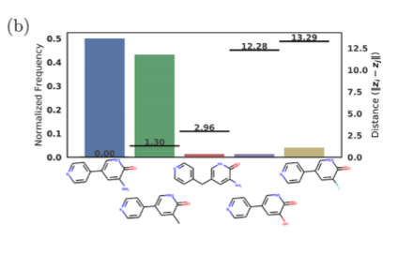
디코딩 할때 매번 다른 분자가 나옴
Nondeterministic 하다고 하는 데,
디코딩 하는 것이 stochastic 하기 때문에 매번 다름
예를들어 오른쪽 사진은
FDA-approved drug molecul을
Latent representation에서 decode 할 때
나오는 분자들의 확률임
실제로 디코딩된 SMILES를 다시 인코딩 해도
latent space에서 최적화 될때 똑같은 거리로
디코딩이 되는 경향을 가짐, 이건
Latent space가 분자와 관련된 특징을 가지고 있다는 의미임

Slide 21
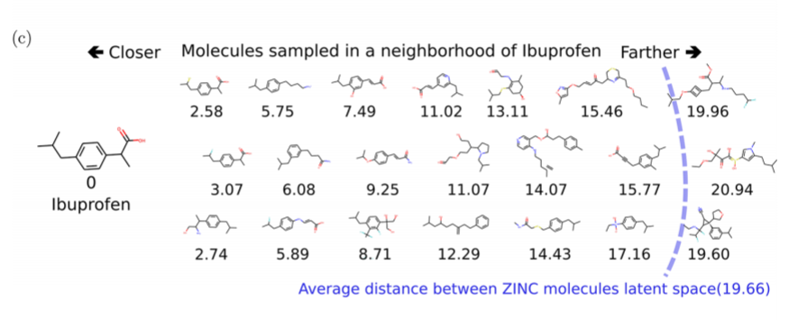
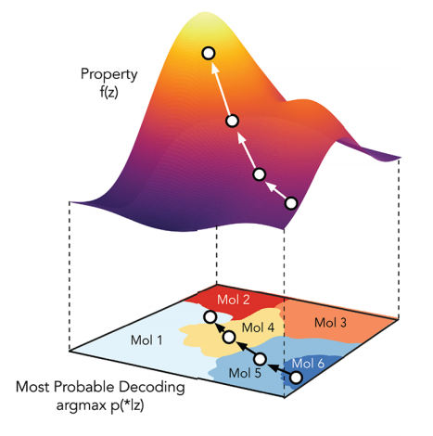
예를들어 위는 latent space 상에서 이부프로펜과 거리가
가까우면 이부프로펜과 유사하고 멀면 다른형태를 띄는걸
보여줌
만약 거리가 training set에서 쓰인 분자들의 평균 거리
(오른쪽에 mol1 ~ mol2 과의 거리, mol2 ~mol3 과의 거리 같은 걸 평균 낸 거리)
와 가까워지면 확실히 다른 분자 구조가 나타나고 그 분자구조는
Training set에서 쓰이는 분자구조와 유사함,
다시말해 latent space에 distance를 이동시켜 디코딩한 분자들은
training set에 있는 분자의 구조와 유사한 걸 만들 수 있다는 것!

Slide 22
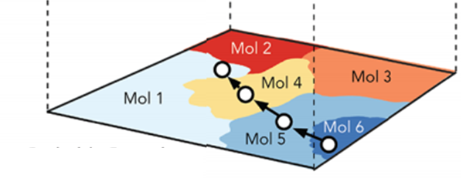
Locality of a molecule 에서 30개의 분자를 찾을 수 있다고 추정
그러면 ZINC 데이터 셋은
25만개의 분자가 존재하니
750만개의 분자를 얻을 수
있는걸로 추정 가능
한 지점을 디코딩 할때 성공률은
우리가 알고있는 분자의 latent space에 가까울 경우 73~79%지만
그냥 랜덤하게 포인트를 선택할 경우 4%밖에 안됌
그러니까 알고있는 분자와 가까운 latent space에서 선택하는 게 가능성이
있다고 한다.
Locality of a molecule

Slide 23

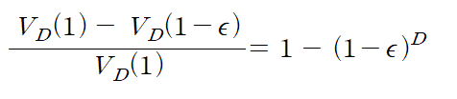
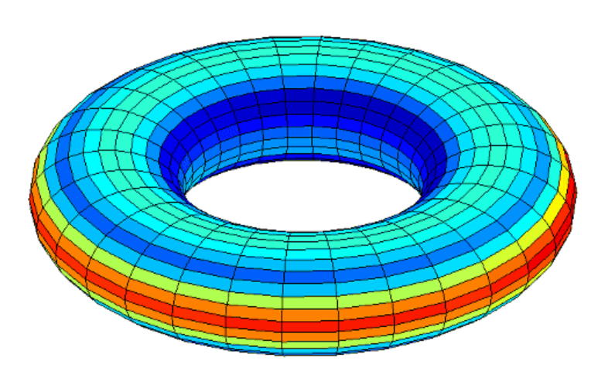
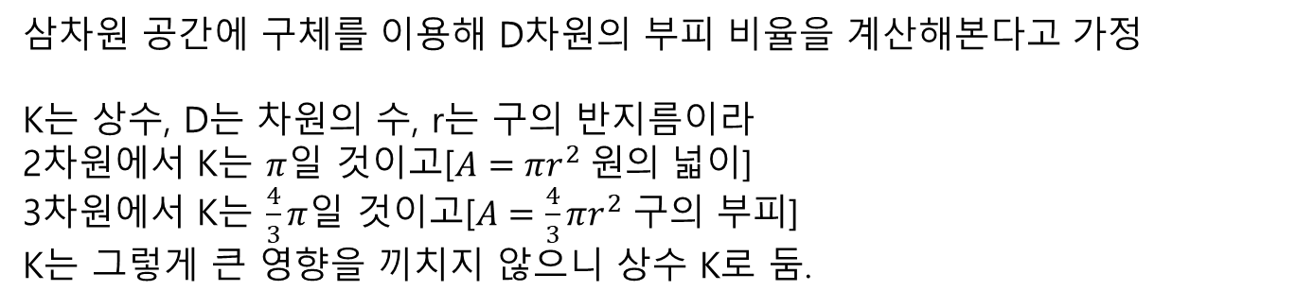
고차원 공간에서 최적화 할 경우
한 분자의 latent space에서 분자와의 거리가 가깝다고
그 분자의 특성을 가졌다고 확신할 수 없음.
이유는 높은 차원으로 갈 수록 공간에서 데이터 분포이 평균을 둘러싼 고리 근처에 집중되어 있기 때문.
삼차원 공간에 구체를 이용해 D차원의 부피 비율을 계산해본다고 가정
K는 상수, D는 차원의 수, r는 구의 반지름이라
2차원에서 K는 $π$일 것이고[$A=πr^{2} 원$의 넓이]
3차원에서 K는 $\frac{4}{3}π$일 것이고[$A=\frac{4}{3}πr^{2}$ 구의 부피]
K는 그렇게 큰 영향을 끼치지 않으니 상수 K로 둠.
저차원
고차원
고리 쪽 부피가 전체에서 차지하는 비율
엡실론

Slide 24
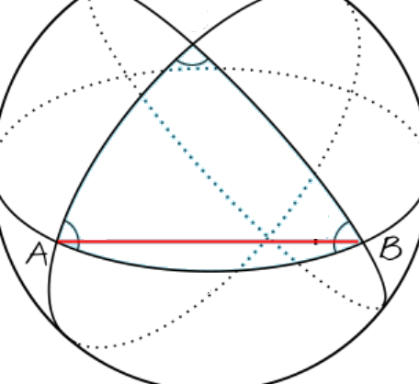
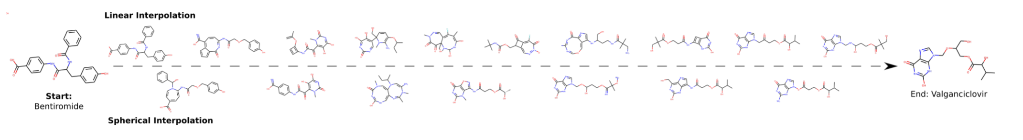
그러므로 고차원 공간에서는 두 point 간의
선형 보간(linear interpolation)을 사용하기보단
구면 보간(Spherical interpolation 이를 ‘slerp’ 이라고 함)을
사용하면 높은 확률영역에 대한 샘플링을 할 수 있음
빨간 선이 선형보간
A B 를 이은 호가 구면 보간
두 분자 사이 보간 비교

Slide 25
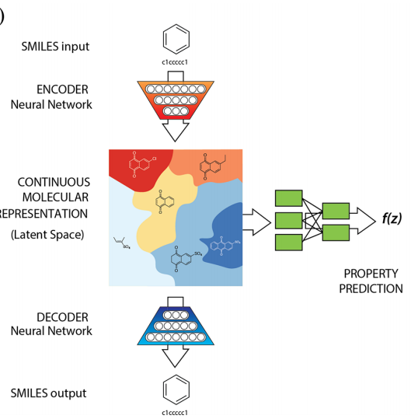
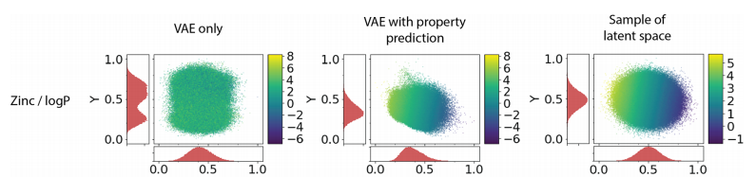
VAE with property prediction 장점
일반적인 Genetic algorithm 이랑 비교했을 때 성능이 좋음
VAE를 사용해 생성된 분자는 Genetic Algorithm에 의해 생성된 분자의 집합보다
원래 데이터 집합과 더 유사한 화학적 특성을 보임
Property Prediction of Molecules [ 분자 속성 예측 ]
원하는 속성을 극대화 하기 위해 오토인코더와 함께
다층 퍼셉트론을 훈련시켜 latent representation에서 특성을 예측함
데이터를 이용해 오토인코더와 다층 퍼셉트론을 동시에 Training하면
아래 처럼 같은 속성을 띄는 값끼리 분포가 뭉쳐짐, 왼쪽은 그냥 VAE만으로 학습시켰을 때
Ex) 주성분 분석 (PCA) 중
logP에 관한 속성
VAE만 사용했을 때
다층퍼셉트론과 VAE 동시에 훈련시켰을 때

Slide 26
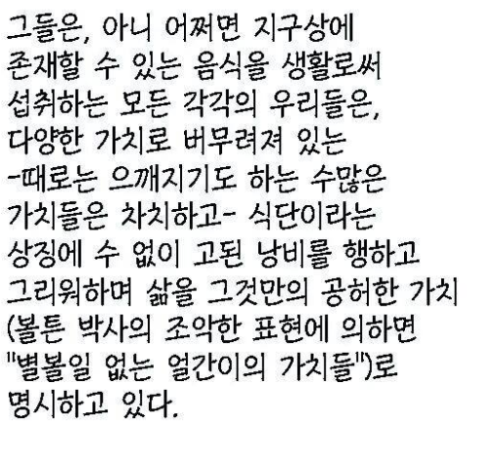

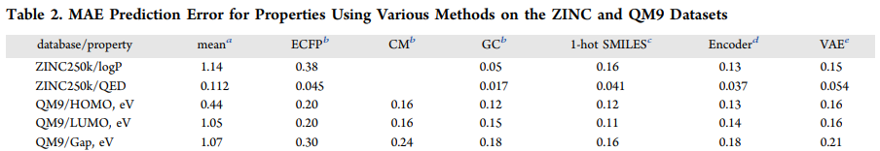
예시 ) SMILES -> latent representation
VAE with property prediction 장점
오토인코더와 다층퍼셉트론이 동시에 훈련된 latent space는
Property 값에 의한 gradient가 생김
추가로 VAE는 SMILES를 latent 식으로 변형하면서 loss가
생기는데도 다른 generative 모델들과 비교했을 때
성능이 밀리지 않음, 손실이 있어도 더 효율적이거나 비슷함
그 이유 중 하나는 latent 식으로 변형하면서 문자열에 단점인 문맥상 순서 이런 연관성을 없애고
독립적인 데이터로 만들기 때문임 (오른쪽 위)

Slide 27
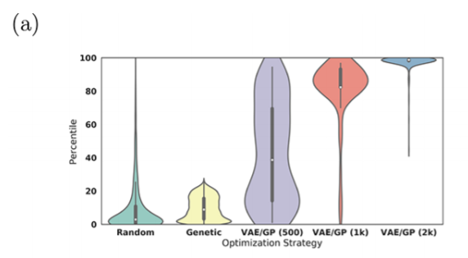
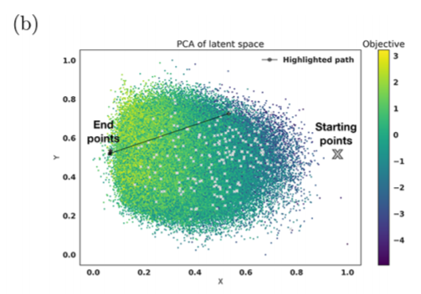
속성에 대한 분자 최적화 Optimizatin of Molecules via Properties
VAE with property prediction task 를 통한 Latent space에서 분자를 최적화 하는 방법을 살펴봄
최적화 할 때 가우스 프로세스 모델을 사용하여 property prediction 모델을 모델링하면
더욱 부드럽게 최적화 가능 [ 가우스 프로세스 모델은 Continous domain에 적용하여 이용하기 좋음]
이를 이용하여 random Gaussian search(가우시안 프로세스 방법이라 생각하면 됨)를 이용한 최적화 방법과
Genetic Algorithm에 의해 최적화된 분자의 결과를 비교했을 때
가우시안 프로세스 방법이 더욱 좋다는 결과가 나옴 (percentline이 무엇에 대한 percentline인지 잘 모르겠음)

Slide 28
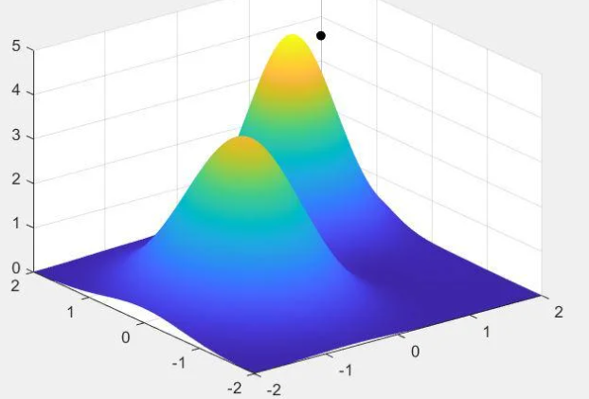
속성에 대한 분자 최적화 Optimizatin of Molecules via Properties
최적화 할 때 우리가 가지고 있는 training set 개수가 적기 때문에
가우시안 프로세스 모델(GP)의 예측력이 낮음 (충분한 훈련을 시키지 못 함)
그래서 latent space에서 최적화 할 때 Global 최적화 지점 대신
Local 최적화 지점으로 최적화 시켜서 목표에 조금이라도 도달하는 걸 선택해도 좋음
Local optimization point

Slide 29
결론
-데이터는 스마일즈 형태를 이용하는데 스마일즈 이용했을 때
원하는 features들을 포착할 수 있고 분자를 재구성 할 때 높은 정확도를
갖는 장점이 있음.
-VAE를 사용함 이는 인코딩 될 때 분포적 특징을 이용해
여러가지 결과를 얻기 위함
-인코딩 될때 continouse representation(연속식)이기 때문에
GP로 모델링하여 gradient 방법을 통해 최적화 가능함 이 때문에
기존 genetic algorithm 과 달리 최적화가 편해짐
-VAE를 이용할때 property prediction task와 jointly training 을 시키면
더 좋은 예측 능력을 보이며 더욱 부드럽게 gradient-based 최적화를 수행 할 수 있는 능력을 보임

Slide 30
개선 할 수 있는 방법
SMILEs 기반 인코딩을 했지만 Graph 기반 인코딩을 사용하면
더욱 성능이 좋음, 이는 Graph를 이용하면 동형사상에 대한 조건을 명시적으로 확인 할 수 있기 때문에 좀 더 다루기 쉽고 문자열에 비해 유효한지 아닌지 판단하기가 쉬움 문자열은 실제 분자 모양으로 변환시킬 때 위치나 각도에 대한 변환에 한계가 있기 때문,
다만 Graph를 사용하면 Grpah를 출력할 수 있는 신경망을 구축해야 하는데 이는 미해결 문제임

Slide 31
사용된 methods
AutoEncoder의 구성
encoder 는 Recurrent Neural Network과 페어링하여
Seq2Seq 학습을 수행
어떤 레이어를 사용했는지 대표적인 예를 들자면
Encoder
::1D CNN layer 3개 (자연어 처리를 위한 신경망)와 fully connected layer 1개를 사용
decoder
:: GRU(gated recurrent unit) network layer 3개 사용
property prediction은 fully connected network 사용

